Slide 1
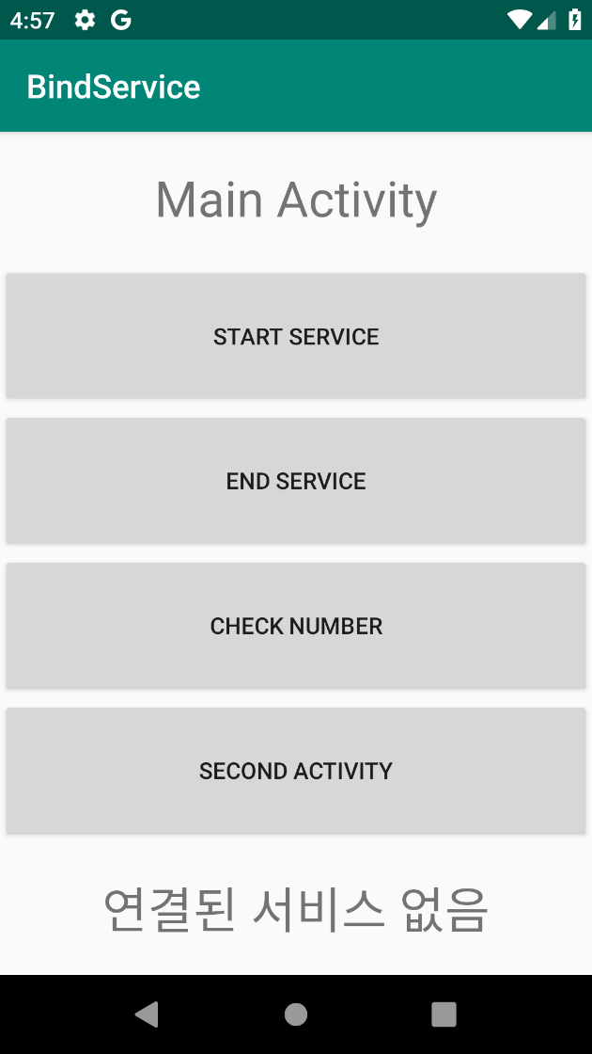
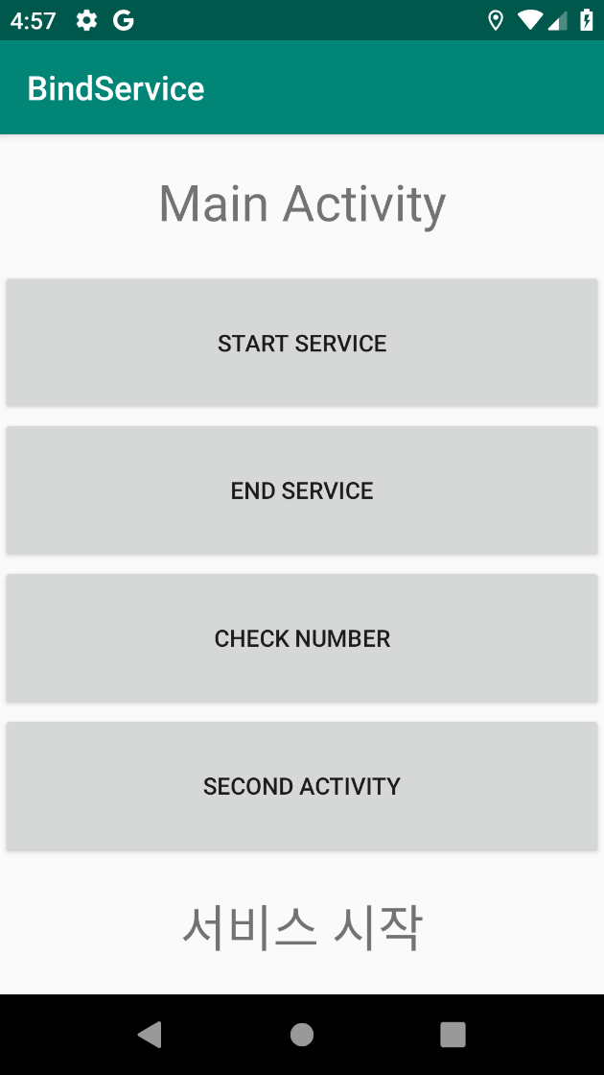
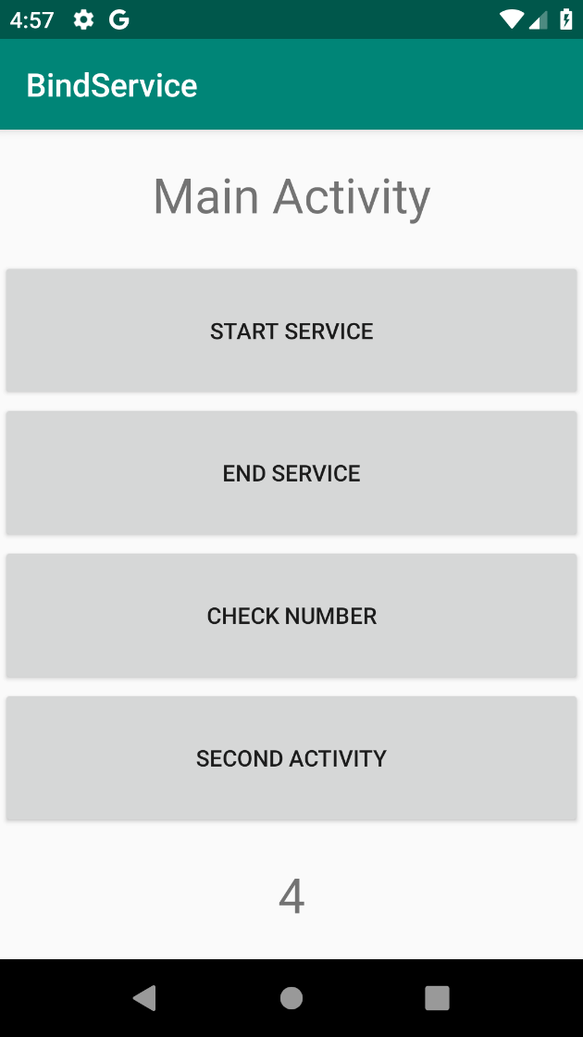
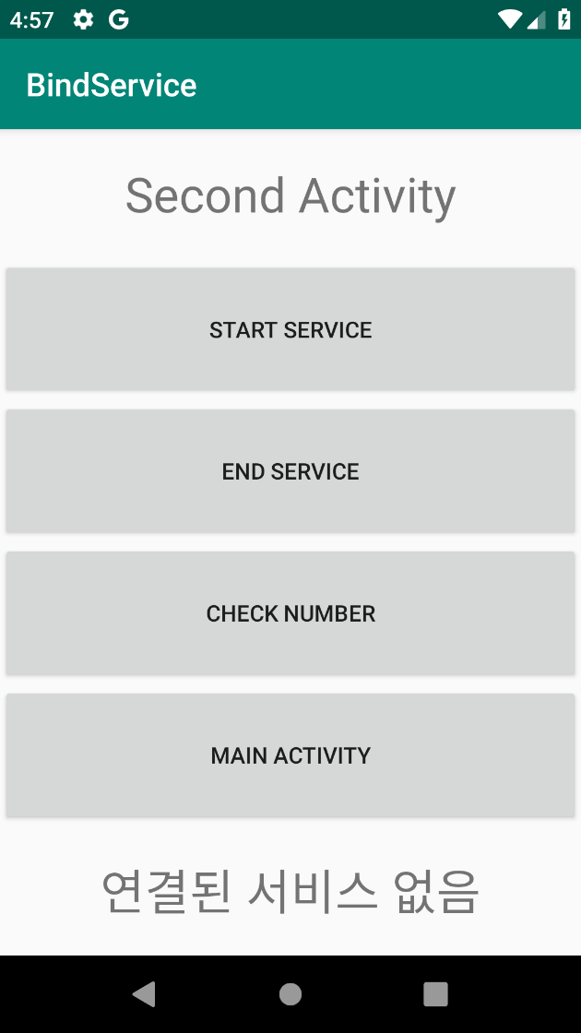
01 Bind Service

Slide 2
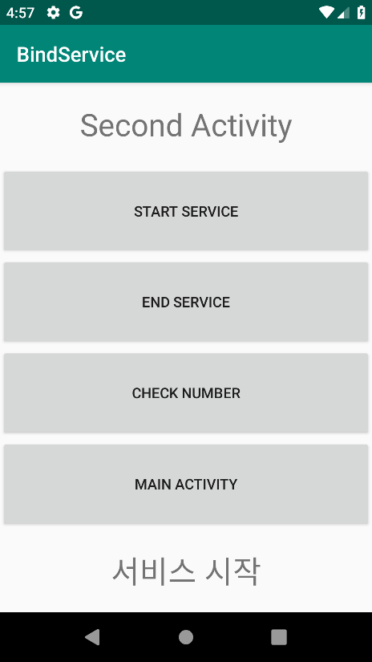
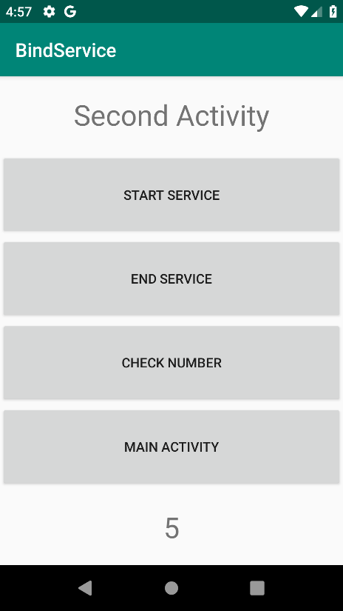

01 Bind Service
BindService를 사용하여 Activity 사이에 데이터를 공유한다

Slide 3
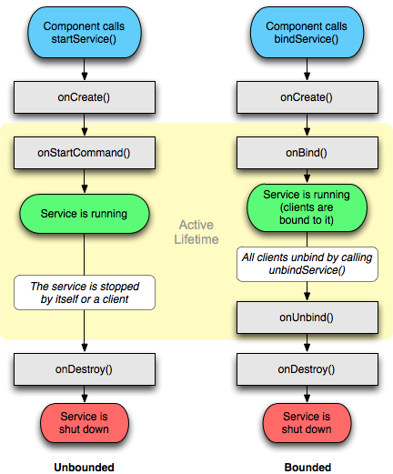
01-03 Bind Service

Slide 4
01-03 Bind Service
Service에서 Activity로 데이터를 보내기 위해서는 Bind가 필요합니다
MyService.java
Local Binder를 생성합니다
Public class LocalBinder extends Binder {
MyService getService() {
return MyService.this;
}
전역 변수로 int number를 생성합니다
onCreated 에서 number의 값을 0으로 설정합니다
전역 변수로 Ibinder를 생성합니다
Ibinder mBinder = new LocalBinder();
onBind의 return 값을 mBinder로 변경합니다
Public string getNumber() 라는 method를 통해 number를 1 증가시키고 return 합니다

Slide 5
01-03 Bind Service
MainActivity.java
전역 변수로
private MyService myService;
private boolean isService = false; 를 생성합니다
ServerConnection conn = new ServiceConnection() 를 생성하면
onServiceConnected 와 onServiceDisconnected가 자동 생성됩니다
onServiceConnected
MyService.LocalBinder mb = (MyService.LocalBinder) iBinder;
myService = mb.getService();
isService = true;
onServiceDisconnected
isService = false;

Slide 6
01-03 Bind Service
MainActivity.java
onStartService, onStartForegroundService method 끝부분에 isService = true;
onStopService method 끝부분에 isService = false; 를 추가합니다
BindService
MainActivity.java – onBindService method에서 Service.class로 넘어가는 intent를 선언한다
Intent를 선언한 뒤, bindService(intent, conn, Context.Bind_AUTO_CREATE)를 통해 Service.java를 실행한다
textView에 “서비스 시작” 을 설정한다
UnbindService
isService가 true
unbindService(conn) 를 사용한다
isService = false;
textView에 “서비스 종료“ 를 설정
isService가 false
textView에 “연결된 서비스 없음“ 을 설정

Slide 7
01-03 Bind Service
MainActivity.java
getData
isService가 true
myService.getNumber() 를 사용
가져온 값을 TextView에 설정
isService가 false
textView에 “연결된 서비스 없음“ 을 설정
onDestroy
isService가 true
unbindService(conn)
isService = false
goSecond
SecondActivity로 넘어가는 intent 생성
Intent를 가지고 Activity 실행

